Slide 1



Инна Скрытникова
Руководитель проекта

Slide 2
Инициаторы проекта «Цифровизация с/х»
Ассоциация интернета вещей
Фонд развития интернет-инициатив
некоммерческая организация, которая создана для развития рынка интернета вещей, поддержки диалога и взаимодействия всех участников экосистемы интернета вещей https://iotas.ru
венчурный фонд, созданный̆ по инициативе Президента Российской̆ Федерации В.В. Путина, целью которого является развитие интернет-предпринимательства в России и создание благоприятных условий для реализации новых и общественно значимых проектов https://www.iidf.ru
2

Slide 3
Цели проекта
распространение успешного опыта внедрения цифровых технологий в сельском хозяйстве
повышение уровня управленческих решений и эффективности работы в регионах
Повышение цифровой грамотности специалистов, работающих в сельском хозяйстве
Исследование в области цифровой трансформации сельского хозяйства
Выявление эффективных кейсов применения цифровых технологий в сельском хозяйстве
Рекомендации по внедрению цифровых технологий и формирование базы знаний
Комплекс обучающих мероприятий и видеоматериалов
3

Slide 4
Образовательные региональные мероприятия
Целевая аудитория: руководители региональных органов власти и органов местного самоуправления, работники сельского хозяйства, преподаватели вузов и студенты, работники сельского хозяйства, предприниматели и молодые специалисты
Отбор пилотных регионов
Региональные мероприятия (индивидуальные программы)
Презентация результатов проекта (конференция в Москве)
Мероприятия для регионов (20 мероприятий в 6 регионах):
Лекции
Мастер-классы
Стратегические сессии
Тренинги
Питчи- проектов
Вебинары
Конференции
ноябрь 2019 г.
ноябрь 2019 – март 2020 г.г.
Май 2020 г.
4

Slide 5
Видео и онлайн материалы
Онлайн курс «Цифровизация сельского хозяйства» - 5 видео лекций, продолжение курса «Основы цифровой экономики»
Электронная база знаний:
май –июнь 2020 г.
ноябрь 2019 г. – апрель 2020 г. г.
Исследования и аналитический материалы
Методические рекомендации
банк знаний и технологий
Исследования партнеров
Исследование, отбор проектов
Запись онлайн-курса и формирование базы знаний
Презентация и продвижение базы знаний
ноябрь 2019 г. – март 2020 г.
5

Slide 6
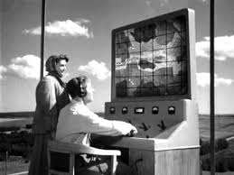
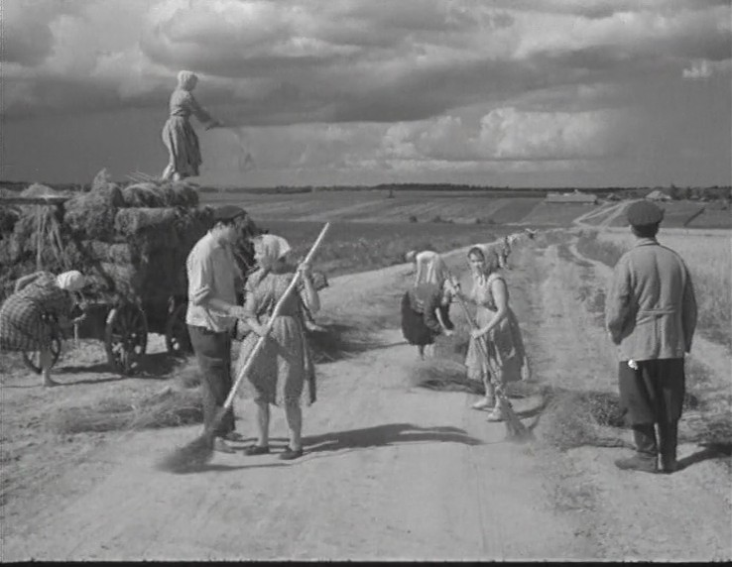
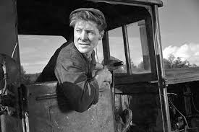
1958 год. Фильм «Дело было в Пенькове»
Ну расскажите, как это будет без тракториста, без трактора, без горючего?
Представь себе вон там идет трактор, в нем никого нет.
6

Slide 7
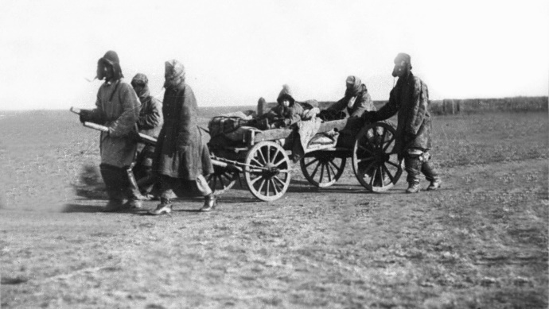
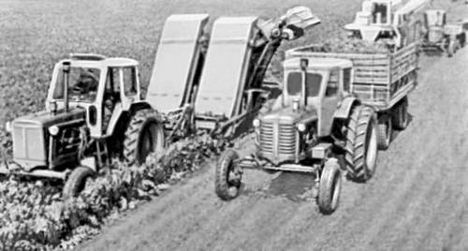
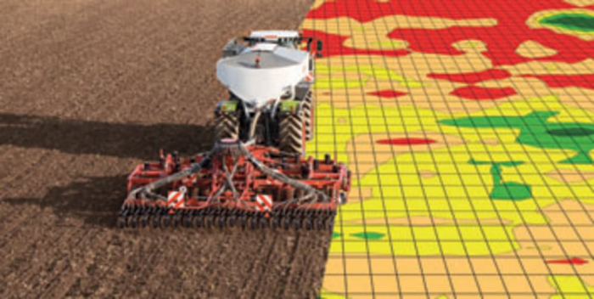
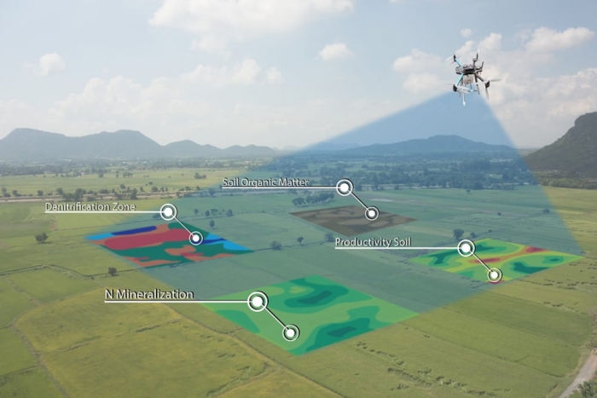
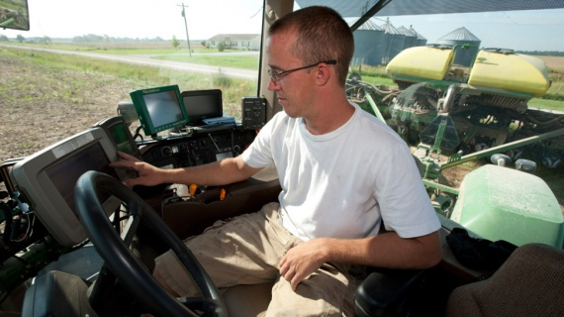
Цифровое будущее уже наступило
1920 -1930 гг
1950 -1960 гг
2019 год
7

Slide 8
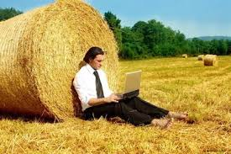
В России существует как минимум трехкратный резерв п
Ключевая задача, которая стоит перед российским сельским хозяйством – это повышение производительности. Без цифровых технологий и цифровой грамотности это невозможно.
Фермер будущего – это человек, который умеет работать с данными и контролировать процессы на своем участке практически из любого места через приложения на смартфоне или прямо на тракторе, на котором он объезжает поля.
8

Slide 9
В России существует как минимум трехкратный резерв п
Прошлое, настоящее, будущее
9

Slide 10
цели и правила работы
программа
регламент
ожидаемый результат
10

Slide 11
Цель сессии
дать оценку текущему состоянию цифровизации отрасли
определить приоритетные направления и краткосрочные задачи цифровой трансформации отрасли в регионе
11

Slide 12
Время работы
С 14.00 до 18.00
1 перерыв 10 минут
12

Slide 13
Результат работы
Формирование повестки цифровой трансформации отрасли в регионе
По итогам работы будет подготовлен список тем, требующих экспертной проработки при формировании цифровой стратегии региона
13

Slide 14
Формат работы – 5 шагов
Установочные доклады
Шаг 1 – 90 минут, с 14.00 до 15.30
Работа в группах
Шаг 2 – 10 минут, 15.30 до 15.40
Шаг 3 – 40 минут, с 15.40 до 16.20
Шаг 4 – 50 минут, с 16.30 до 17.20
Шаг 5 – 40 минут, с 17.20 до 18.00
14

Slide 15
Результат работы
Каждый участник предлагает свои идеи по кругу.
Участвуют все члены команды.
Любой может внести в список все, что ему кажется относится к данной теме.
Принимаются все идеи, которые ассоциируются с заданием.
Не оценивайте высказывания, не спорьте, не критикуйте.
Никаких дискуссий во время записи идей. Их можно обсудить позже, после того как будет составлен список.
Выключить звук мобильных телефонов.
15

Slide 16
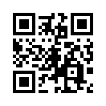
О проекте
Проект «Цифровизация сельского хозяйства» реализуется с использованием гранта Президента Российской Федерации на развитие гражданского общества, предоставленного Фондом президентских грантов
Информация о ходе реализации и материалы проекта «Цифровизация сельского хозяйства» будут размещены на странице https://iotas.ru/projects/agriculture/
С материалами курса «Основы цифровой экономики» можно ознакомиться на сайте Ассоциации: https://iotas.ru/courses
Руководитель проекта – Инна Скрытникова
Вопросы по курсу можно направлять по адресу: leaders@iotas.ru
+7 (495) 258-88-77
16

